Slide 1
Klimatilpasnings-virkemidler i danske vandløb
Helge Danneskiold-Samsøe
Formand Danske Vandløb
www.danskevandloeb.dk
Vandløbskonference 2023
Messe C Fredericia
22.11.2023

Slide 2

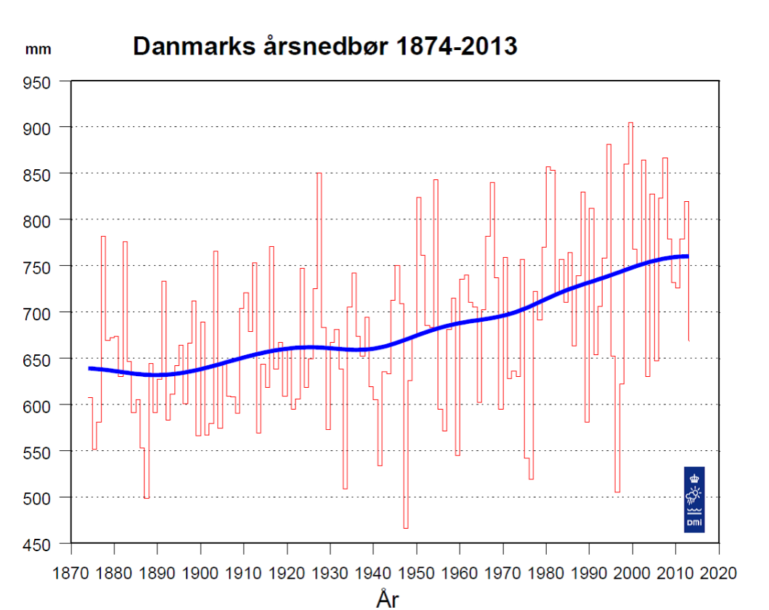
Klimasikring af vandløbenes vandafledningsevne er nødvendig
Notes:
Denne figur har alle set før. Ingen overraskelse og ikke til diskussion at nedbørsmængderne er steget med ca 15% i denne periode.

Slide 3
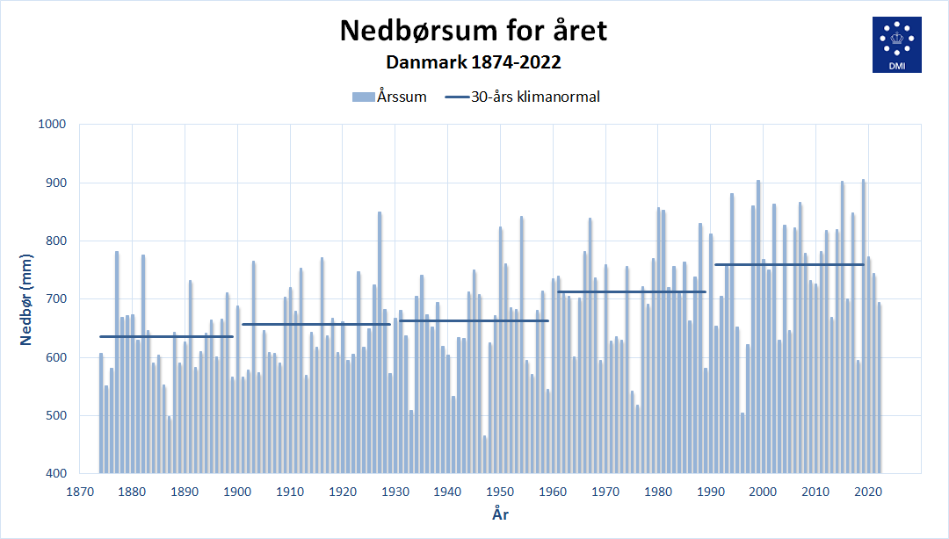
Klimasikring af vandløbenes vandafledningsevne er nødvendig
Billede fra klimatilpasning.dk 19/11 2023:
https://www.klimatilpasning.dk/viden-om/fremtidens-klima/klimaaendringeridanmark/%C3%A6ndringer-i-nedboer/
Notes:
Denne figur har alle set før. Ingen overraskelse og ikke til diskussion at nedbørsmængderne er steget med ca 15% i denne periode.

Slide 4
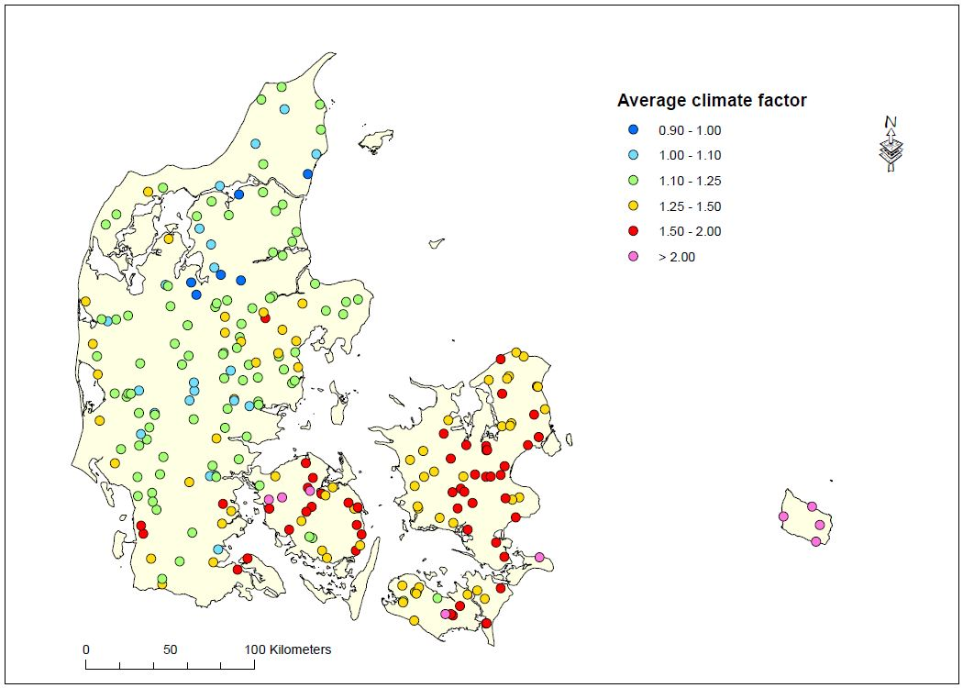
Klimafaktorer for året
Resultater (1/7)
Ændring i max Q (T=100 år)
Henriksen HJ, Olsen M, Troldborg L (2013) Klimaekstremvandføring. Klimaeffekter på hydrologi og afstrømning. GEUS rapport 2013/29
Notes:
GEUS beregnet den såkaldte klimafaktor forskellige steder i landet for at estimere de kommende klimaændringer. Disse resultater blev i øvrigt præsenteret på vores kursus i marts sidste år.
Definition: Klimafaktor = Forhold mellem fremtidig og nutidig max afstrømninger
Eks: Klimafaktor = 1,5 ➔ Afstrømning 50% større i 2021-2050 sammenlignet med 1961-1990

Slide 5
Hvordan klarer vi 50 % ekstra vandafledning fra en trapezformet å?
Resultater (1/7)
50 % ekstra afledning = 50 % ekstra vandføringsevne, som svarer til klimafaktor 1,5.
Et vandløbs vandføringsevne afhænger af:
Ruheden
Den geometriske form
Faldet

Slide 6
Den billigste: Ruheden
Resultater (1/7)
Åens ruhed udtrykkes ved manningstallet M.
Manningstallet forøges med en faktor 1,5 for at forøge vandføringsevnen med en faktor 1,5 (M: 20 → 30).
Fjern f.eks. grøde og slå skråninger.
Mere viden om manningstallet findes på:
https://sv.wikipedia.org/wiki/Mannings_formel

Slide 7
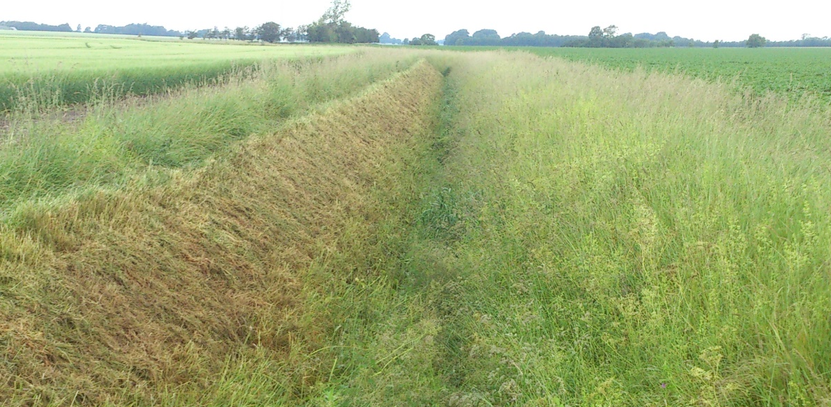
Eksempel på forbedring af ruheden
Resultater (1/7)
Eget billede af Øllingsøgårdløb fra 14.06.2019

Slide 8
Den næstbilligste: Dybden
Resultater (1/7)
Oprensning af åbunden og afskrabning af siderne.
En 50 % forbedret vandafledning kræver for en å med 1 m bundbredde og dybde, anlæg 1:1, manningstal 20 og fald på 1 promille alt andet lige at dybden forøges med 22 cm, og der skrabes af siderne.
Afstanden mellem brinkerne forøges således med 44 cm.

Slide 9
Resultater (1/7)

Slide 10
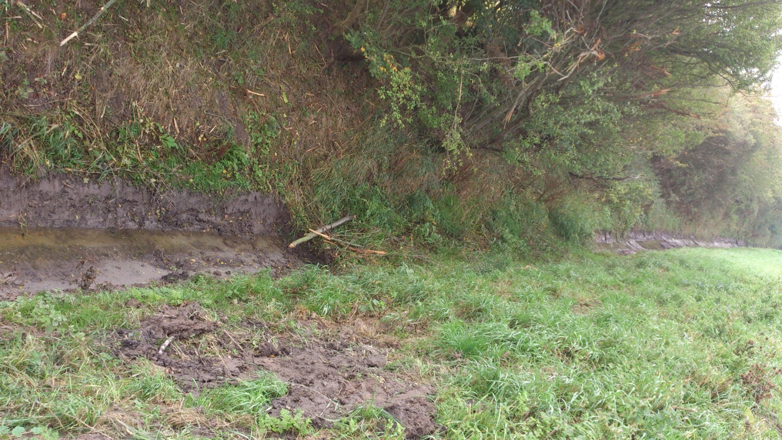
Eksempel på forbedring af ruheden og dybden
Resultater (1/7)
Eget billede fra Ryde Å 5.10-2015

Slide 11
Den næstdyreste: Bredden
Resultater (1/7)
Det næstdyreste: Grav åen bredere
For samme standardkanal skal den alt andet lige graves 74 cm bredere, for at opnå en 50 % forøgelse af vandføringsevnen
Afstanden mellem brinkerne bliver 3,7 m i stedet for 3 m.
Bundbredden bliver ligeledes 1,7 m i stedet for 1 m.

Slide 12
Resultater (1/7)

Slide 13
Den dyreste: Faldet
Resultater (1/7)
Det dyreste: Lav om på faldet.
Faldet skal ændres med kvadratet af klimafaktoren.
For førnævnte standard å skal faldet ændres med en faktor 1,5*1,5 = 1,5² = 2,25.
Dvs. faldet forøges fra 1 promille til 2,25.

Slide 14
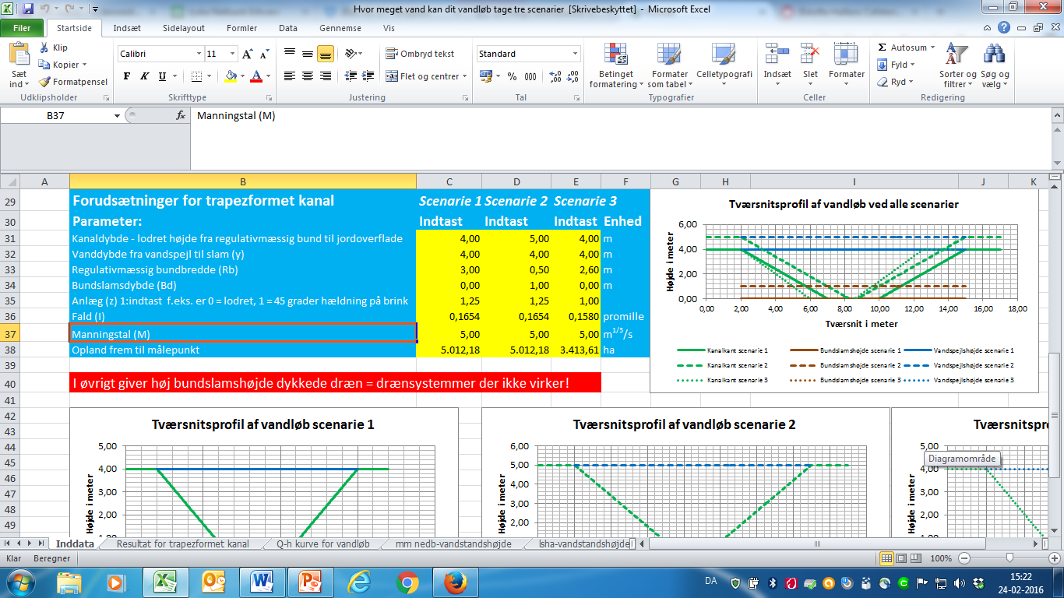
Simulering på vandløb

Slide 15
Simulering på vandløb
Excelarket ligger til fri download på:
https://www.danskevandloeb.dk/

Slide 16
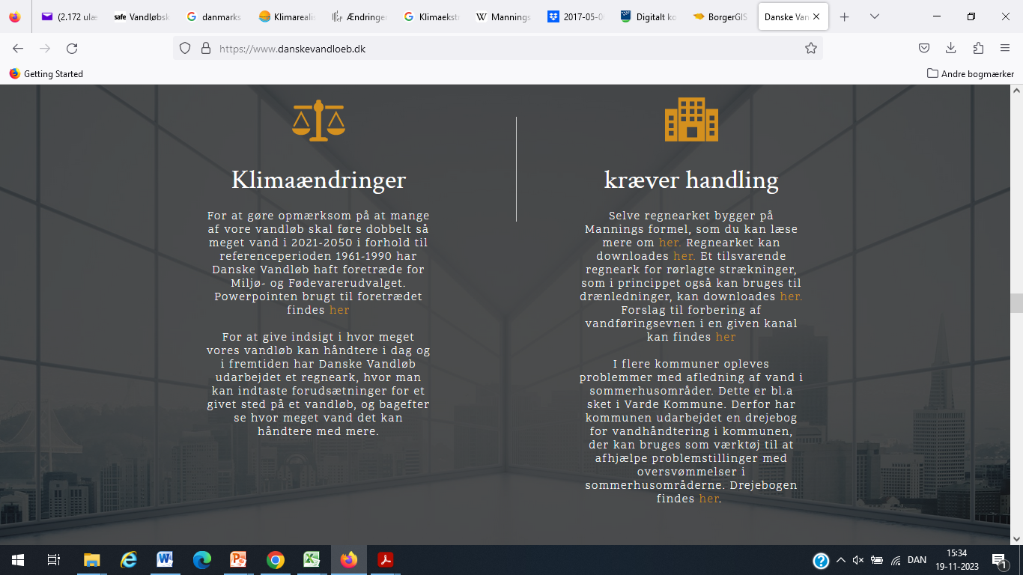
Simulering på vandløb
Billede fra 19.11.2023 fra https://www.danskevandloeb.dk/

Slide 17
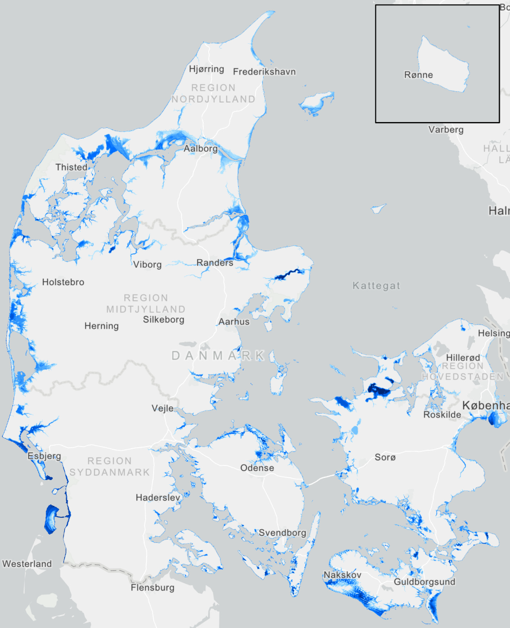
Regeringens Klimatilpasningsplan 1
Handler rigtig meget om kystbeskyttelse og sandfodring
Intet ord om hvordan ekstra vand kommer fra jord til fjord
Intet ord om at stigende havniveau giver stigende vandstand i vandløb med oversvømmelse i baglandet.
Klimatilpasningsvirkemidlerne findes:
Billede fra Miljøministeriet 4/11 2023:
https://mim.dk/media/236250/regeringens-udspil-til-klimatilpasningsplan-1.pdf
Notes:
Regeringens Klimatilpasningsplan 1 nævner slet ikke vandløbene.

Slide 18
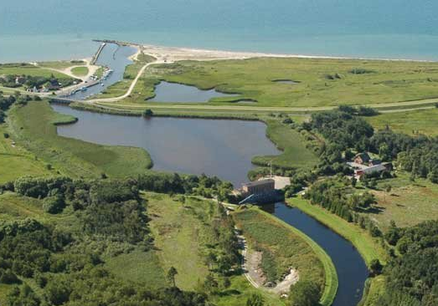
Stigende hav-> brug dige + sluse eller pumpestationer
Billede fra Landvingingslaget Rødby Fjord 4/11-2023:
https://rødbyfjord.dk/
Notes:
Med diger og sluse/pumpestationer kan havvandstigningen holdes ude. Uden disse virkemidler løber vandet ind i baglandet alligevel. Det skal gøres lettere at få tilladelse til at opsætte nye pumpestationer/sluser også selvom det naturligt foregår indenfor kystbeskyttelseslinjen.

Slide 19
Andre virkemidler: Dobbeltprofil
Eksempel fra rapporten: Forudsætninger og data ved vandspejlsberegninger i vandløb forfattet af Orbicon og udgivet med støtte fra Hedeselskabet
https://www.envina.dk/sites/default/files/forudsaetninger_og_data_ved_vandspejlsberegninger_i_vandloeb_dec_2017.pdf
http://danskevandloeb.dk/faglig-viden/vandloebshydraulik
Notes:
Et eksempel på en dobbeltprofil

Slide 20
Dobbeltprofil – hvorfor?
Et vandløb med dobbeltprofil har langt større vandføringsevne ved monsterregn i forhold til en normal profil. Den giver således klimatilpasning og afvanding!
Det er på samme måde som vejen. Når trafikken stiger, skal der også være plads til flere biler

Slide 21
Dobbeltprofil – hvorfor?
Naturen kan få plads på det ene plateau og opefter og vandføringen kan få resten af pladsen
Vandplanterne flyttes således halvejs ned i åen i stedet for at vandstanden skal op i jordhøjde med store oversvømmelser til følge.
Målopfyldelse selv på planteindekset må være muligt, når vandplanterne kommer ned på det ene plateau.

Slide 22
Dobbeltprofil – hvorfor?
Ekstra vandføringsevne kan opnås ved at grave vandløbet dybere, såfremt grundvandstanden ikke rammes
Da dobbeltprofilen sænker vandhastigheden ved stor afstrømning, kan flere næringsstoffer sedimenteres i stedet for at lande i havet.
Den løser en del klimasikring i det åbne land billigere end bybassiner

Slide 23
Dobbeltprofil – hvordan?
Profilet skal designes, så det kan maskinvedligeholdes overalt. Er der steder der springes over, risikerer vandløbet at springe i skov.
Plateauet kan lægges i et niveau, så der kan køres med maskine på det i det meste af året.
Den øvre del af profilet oversvømmes således ved tøbrud og monsterregn om sommeren og ellers ikke.

Slide 24
Dobbeltprofil – afarter
Forslag har været fremme om at i stedet for et plateau, så lægges hele den ene side af vandløbet ned, så dets anlæg bliver 1:4 i stedet for f.eks. 1:1,25
Kombineret med dyb rensning i bunden af vandløbet med Aalborgmetoden skulle det give godt fiskevand både ved små og store vanddybder

Slide 25
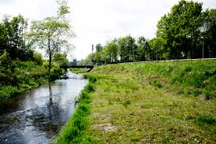
Dobbeltprofil eksempel
https://www.klimatilpasningkokkedal.dk/l%C3%A6r%20af%20kokkedal/vandteknik
Notes:
Et eksempel på en dobbeltprofil

Slide 26
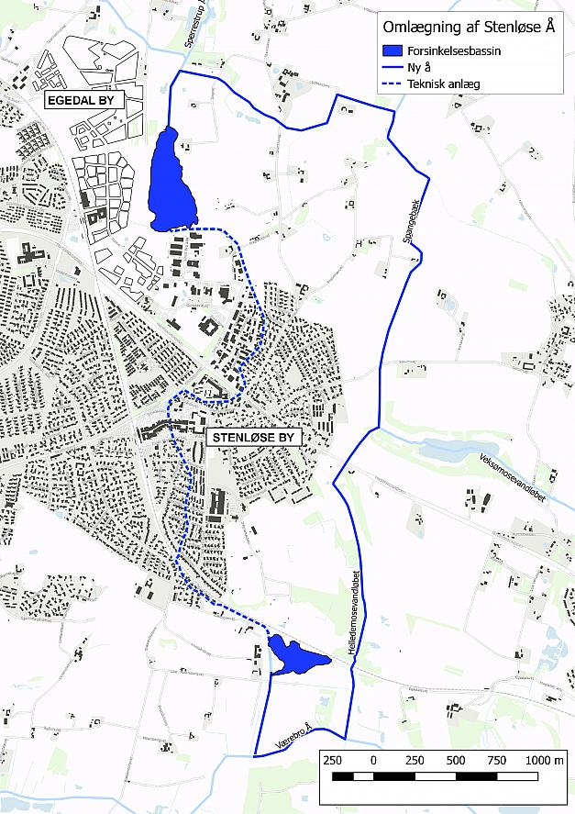
Omløb ligesom omfartsvejen
https://www.tv2lorry.dk/artikel/en-kunstig-soe-og-en-aa-med-oerreder-skal-forhindre-vaade-haver
Notes:
Eksempel på et omløb – på samme måde, som for en omfartsvej

Slide 27
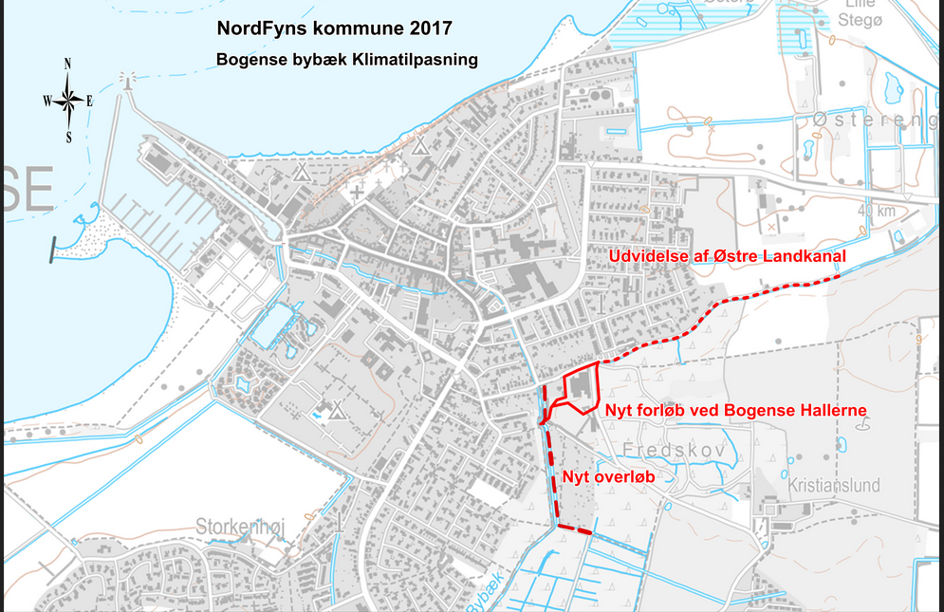
Omløb ligesom omfartsvejen
http://presscloud.com/file/33/337241105564324/Bogense_Byb_klimatilpasning.jpg
Notes:
Eksempel på et omløb – på samme måde, som for en omfartsvej

Slide 28
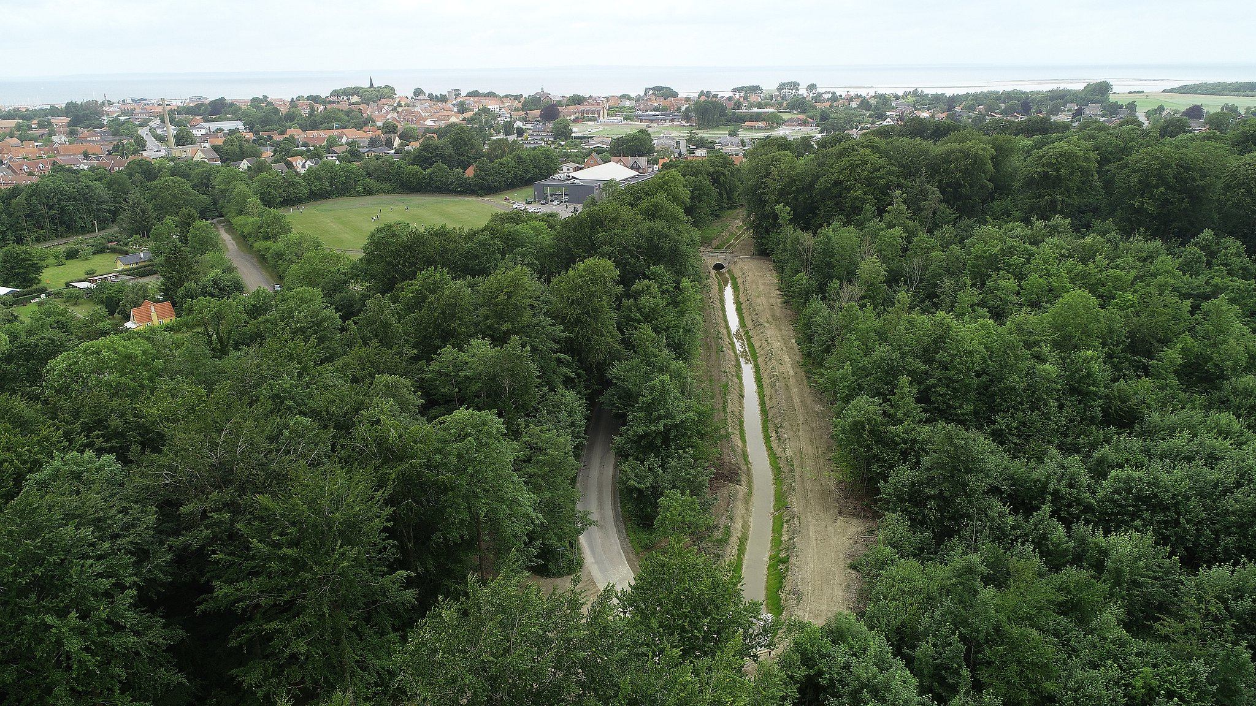
Omløb ligesom omfartsvejen
Billede fra TV2 Fyn 19/11-2023:
https://www.tv2fyn.dk/nordfyn/ny-kanal-skal-redde-bogense-fra-oversvommelser
Notes:
Eksempel på et omløb – på samme måde, som for en omfartsvej

Slide 29
Omløb - hvordan?
Et omløb leder vandet uden om en by, da vandføringen igennem byen er blevet for lille pga. f.eks. klimaforandringer, rørlægninger, broer eller lignende.
Anvend det i stedet for vandparkering. Hermed undgås store erstatningskrav fra oplandet pga. oversvømmelser.
Ved design kan det laves som dobbelt- profil med natur i den ene side.
Hermed sikres både natur og afvanding

Slide 30
Klimaændringer kræver handling!
Resultater (1/7)
Og i Danske Vandløb har vi brug for flere medlemmer!
Så er din landboforening ikke medlem så sørg for at få indmeldt landboforeningen i Danske Vandløb
Det koster kun 25 kr. pr. år pr. medlem, så for en forening på 100 medlemmer er det således kun 2.500 kr. om året
Det er også muligt at blive medlem som enkeltperson for 250 kr. om året
Indmeldelse sker til foreningens sekretariat ved koordinator Karin Charlotte Hansen på e-mail: kach@lf.dk eller tlf. 24 89 98 09
Tusind tak til Bæredygtigt Landbrug for at organisere denne konference.

